Slide 1
ASPETTI TECNICI E DI INTEGRAZIONE CULTURALE TRA INFORMATICA E RICERCA STORICA: NOTE E PROGETTI SU TEMI DI STORIA DEL TERRITORIO
AICA 2010
FRANCESCO CASADEI, ALDOPAOLO PALARETI
francesco.casadei@unibo.it
aldopaolo.palareti@unibo.it
presentazione a cura di Aldopaolo Palareti
Notes:
ok

Slide 2
Indice
Linee generali ed evoluzione del progetto di lavoro
Quadro storico e territoriale di riferimento
Definizione dei principali aspetti tecnici e metodologici
Conclusioni: temi, metodologie e sviluppi futuri del progetto
29 settembre 2010
Notes:
ok

Slide 3
Parte 1
Linee generali ed evoluzione del progetto di lavoro
29 settembre 2010
Notes:
ok

Slide 4
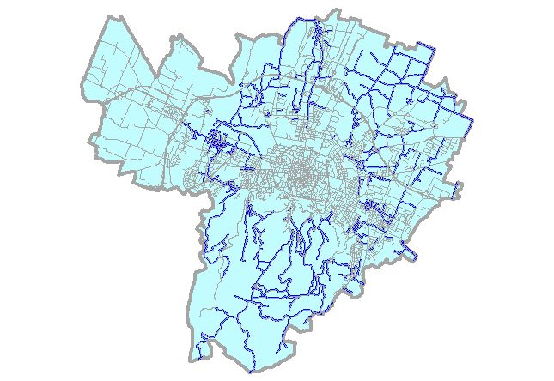
Linee generali ed evoluzione del progetto (1)
Ricerca storica sullo sviluppo urbanistico di Bologna tra le due guerre mondiali (con realizzazione di ipertesto)
29 settembre 2010
Notes:
Nell’immagine sono visualizzate le vie della periferia bolognese ufficialmente denominate tra il 1933 e il 1935, a seguito dei provvedimenti di riorganizzazione della toponomastica e della numerazione civica promossi dallo stesso Comune di Bologna

Slide 5
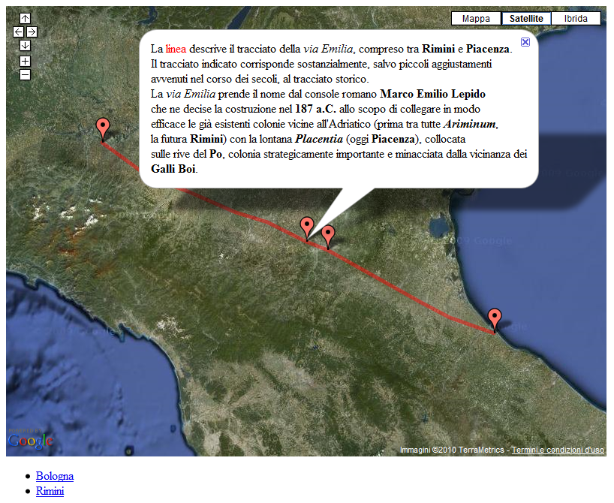
Linee generali ed evoluzione del progetto (2)
Approfondimenti tematici e metodologici su Bologna e su altre realtà territoriali (Rimini)
http://www.palareti.eu/storiaviaemilia/
29 settembre 2010
Notes:
La via Emilia costituisce un asse unificante dell’intera area emiliano-romagnola, anche per ciò che riguarda lo sviluppo urbanistico moderno e contemporaneo delle principali città da essa attraversate. Particolare è però il caso dell’area urbana riminese, influenzata – a partire dalla metà dell’800 – dal progressivo affermarsi della vocazione «balneare» di Rimini

Slide 6
Linee generali ed evoluzione del progetto (3)
Ampliamento a temi di storia delle circoscrizioni amministrative dell’area ex-pontificia tra ’800 e ’900
Base territoriale del lavoro: elenco delle province dello Stato pontificio secondo il Censimento del 1853:
  Roma e Comarca, Ancona, Ascoli, Benevento, Bologna, Camerino, Civitavecchia, Fermo, Ferrara, Forlì, Frosinone, Macerata, Orvieto, Perugia, Pesaro e Urbino, Ravenna, Rieti, Spoleto, Velletri, Viterbo
29 settembre 2010
Notes:
Con l’evoluzione del progetto, l’analisi degli aspetti storici si è estesa a temi di storia amministrativa dell’area emiliano-romagnola e di altre realtà territoriali. Da questo punto di vista, la documentazione del Censimento pontificio del 1853 ha rappresentato la base di partenza per approfondire il tema dei mutamenti subiti, nel corso del tempo, dalle diverse suddivisioni amministrative (comuni, circondari, province)

Slide 7
Parte 2
Quadro storico e territoriale di riferimento
29 settembre 2010
Notes:
ok

Slide 8
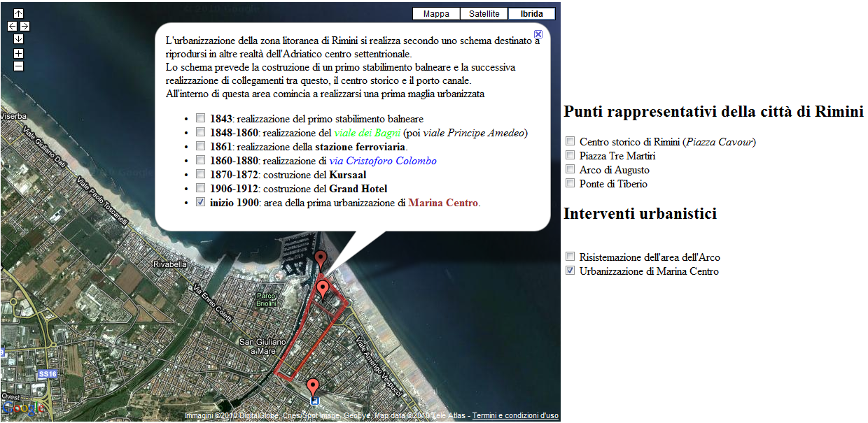
Quadro dei principali temi di storia del territorio (1)
Tipologia storica dello sviluppo urbanistico delle principali città collocate sulla via Emilia (con approfondimenti specifici su Bologna e Rimini)
29 settembre 2010
Notes:
Come già accennato nella slide n. 5, nei lavori già svolti si sono richiamate le tipologie comuni dello sviluppo urbanistico emiliano-romagnolo (particolarmente per le città collocate lungo la via Emilia) e si sono compiuti ulteriori approfondimenti sia su Bologna sia sul particolare caso di Rimini (in questa immagine si evidenziano le tappe storiche fondamentali della urbanizzazione di “Marina Centro” tra il 1843 e il 1912

Slide 9
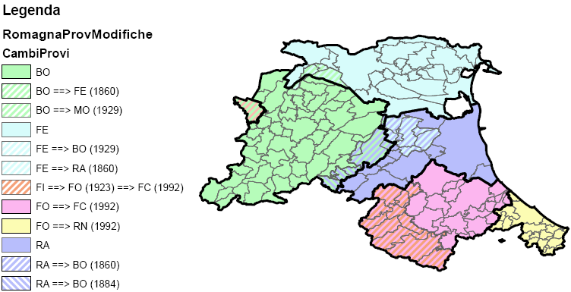
Quadro dei principali temi di storia del territorio (2)
Storia amministrativa (comuni, circondari, province) dei territori emiliano-romagnoli, marchigiani e laziali dell’ex-Stato pontificio
29 settembre 2010
Notes:
In questa immagine si mette in risalto la “mobilità” dei confini provinciali (tra il 1853 e i giorni nostri) che caratterizza numerosi comuni, appartenenti – prima dell’Unità d’Italia – alla Romagna pontificia (province di Bologna, Ferrara, Forlì e Ravenna)

Slide 10
Parte 3
Definizione dei principali aspetti tecnici e metodologici
29 settembre 2010
Notes:
ok

Slide 11
Aspetti tecnici e metodologici
Le metodologie informatiche utilizzate nei precedenti lavori
La cartografia (disponibile su web)
La possibilità di integrare fonti statistiche
Problemi legati alla normalizzazione delle definizioni, alla costruzione del database, ecc.
La linea del tempo (timeline)
29 settembre 2010
Notes:
ok

Slide 12
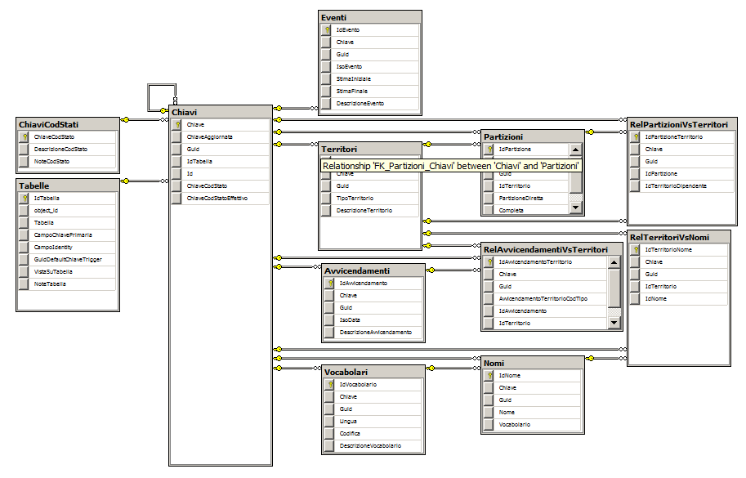
Approfondimenti metodologici (1)
Integrazione e aggiornamento del database
29 settembre 2010
Notes:
ok

Slide 13
Approfondimenti metodologici (2)
Gestione delle indicazioni temporali; è richiesta una estensione Iso 8601 che permetta:
  La coesistenza di diversi calendari (p.e. Giuliano vs Gregoriano);
  La coesistenza di differenti organizzazioni del tempo (agosto, termidoro, ramadàn, …)
  La coesistenza di ere diverse e di diverse definizioni del giorno (dall’alba all’alba; a mezzanotte, …)
  La possibilità di indicare informazioni temporali approssimate («… tra il 1910 e il 1915 …»)
29 settembre 2010
Notes:
ok

Slide 14
Approfondimenti metodologici (3)
Normalizzazione dei nomi e relativi algoritmi
  Denominazioni omografe
    NFKC unicode («Normalization Form Compatibility Composition»)
    normalizzazione spazi, apici, trattini
  Denominazioni equivalenti («unfolding»); in alcuni casi l’equivalenza può essere introdotta o annullata per una lingua specifiche:
    non specifiche («unfolding» unicode): «A» ⬄ «a», …
    modifiche per l’italiano: «è» ⬄ «e’», «j» ⬄ «i», …
    modifiche per il tedesco: «ü» ⬄ «ue», …
    modifiche per il turco: «I» ⇎ «i», «I» ⬄ «ı», «İ» ⬄ «i», …
  Alternative grafiche
    («Monterotondo» ⬄ «Monte Rotondo»)
  Denominazioni alternative
    («Costantinopoli» ⬄ «İstambul»)
29 settembre 2010
Notes:
ok

Slide 15
Approfondimenti metodologici (4)
Sistemi cartografici disponibili in rete:
  Google maps
  Bing maps
  Yahoo! maps
Utilizzo tramite mash-up:
  Yahoo! Query Language
29 settembre 2010
Notes:
ok

Slide 16
La città storica «digitalizzata»
Le risorse informatiche per una maggiore diffusione di conoscenze storiche sul tessuto urbano
La storia urbanistica della città
La storia dell’ambiente e delle attività cittadine
29 settembre 2010
Notes:
Temi per nuove applicazioni

Slide 17
La mobilità dei confini amministrativi (1)
Permanenze e discontinuità nella storia delle suddivisioni amministrative
Aspetti storici
  - cronologia dei momenti strategici della riorganizzazione amministrativa (mutamenti di confini provinciali, aggregazione o disaggregazione di comuni, introduzione o soppressione di circondari, ecc.) e riflessioni sull’evoluzione del quadro storico-politico di riferimento
29 settembre 2010
Notes:
Aspetti storici: rivestono particolare importanza i provvedimenti del 1860 (in vista dell’unificazione nazionale) e quelli del 1929 (a seguito della riorganizzazione amministrativa del 1927

Slide 18
La mobilità dei confini amministrativi (2)
Aspetti metodologici
  Gestione del concetto di territorio sovrano
  Gestione del rapporto di dipendenza (anche multipla, p.e. Andorra)
  Copertura completa/incompleta di un territorio sovrano da parte delle dipendenze
  Dipendenze terminali (non ulteriormente suddivisibili)
  Tipologie di territori (regione, provincia, contea, …)
  Località
  Modifica nel tempo di un territorio (in base a eventi):
    modifiche nella tipologia
    modifica nei rapporti di dipendenza
    modifiche nella geometria
29 settembre 2010
Notes:
ok

Slide 19
La mobilità dei confini amministrativi (3)
Esempio di evoluzione dei tipi di suddivisione amministrativa nei territori ex pontifici
Suddivisione | Periodo pontificio | Italia postunitaria | Note
Legazione | X
Regione |  | X | Dal 1970
Provincia | X | X
Distretto | X
Circondario |  | X | Fino al 1927
Governo | X
Mandamento |  | X | Fino al 1923
Comune | X | X
Appodiato | X
Frazione |  | X | Suddivisione non amministrativa
29 settembre 2010
Notes:
ok

Slide 20
Significati didattici e di ricerca del progetto
Tema dei rapporti tra geografia e storia e possibili approfondimenti su aspetti di storia economica, demografica e sociale
Creazione di sistemi di documentazione come supporto alla ricerca, alla didattica e alla divulgazione storica
Collaborazione tra informatica e storia in un contesto di social-networking culturale
29 settembre 2010
Notes:
ok

Slide 21
Parte 4
Conclusioni: temi, metodologie e sviluppi futuri del progetto
29 settembre 2010
Notes:
ok

Slide 22
Conclusioni: temi, metodologie e sviluppi futuri del progetto
Temi:
  possibilità di svolgere nuove ricerche e di proporre nuovi percorsi di didattica e divulgazione su aspetti di storia urbana, di storia dell’assetto del territorio e di storia amministrativa, tenendo conto del quadro di riferimento politico-sociale, economico e culturale
Metodologie:
  Definizione di un insieme di classi per la gestione dei sistemi alternativi per la descrizione del tempo
  Definizione di un insieme di classi per la descrizione e il confronto delle denominazioni
  Definizione di un sistema di classi per la rappresentazione dell’evoluzione temporale dei territori
29 settembre 2010
Notes:
ok

